Slide 1
D-Mannose als Behandlungsmethode bei akutem unkompliziertem HWI
Prof. Dr. Annette Kuhn, Frauenklinik Bern, Inselspital

Slide 2
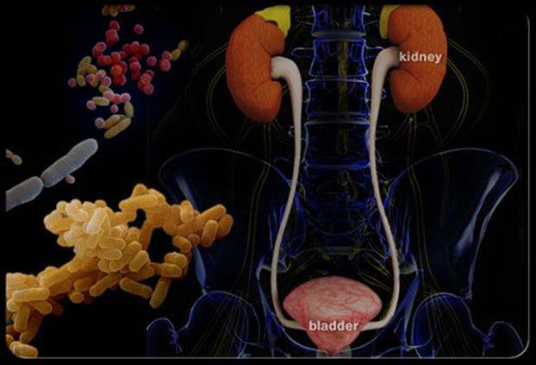
Unterscheide...
Harnwegsinfekt
Asymptomatische Bakteriurie

Slide 3
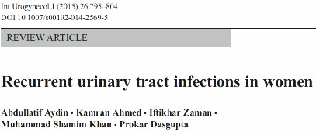
Rezidivierende hwi
≥ 2 Infektionen in 6 oder
≥ 3 Infektionen in 12 Monaten
50% life time Risiko für HWI wovon 25% rezidivieren
E.coli (70-95%), S. saprophyticus, K. pneumoniae, P. mirabilis
Aydin A, Int Urogyn J 2015
3

Slide 4
Komplizierter vs unkomplizierter HWI
Unkompliziert:
Normale Harnblasenentleerung
Normale Anatomie
Häufigste Keime: E.coli, Staph. Saprophyticus, meist eine Keimart
Kompliziert, CAVE!!!!!!:
Strukturelle oder funktionelle Patho-Anatomie
Neurologische Leiden
Restharn
Rezidivierende HWI >2/Jahr
Prädisposition für Pyelonephritis: Diabetes, Steine, Reflux, Schwangerschaft, Transplantation, polyzystische Nieren

Slide 5
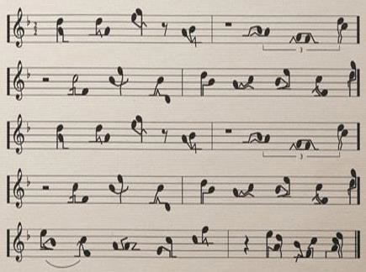
Riskofaktoren für Harnwegsinfekte
Menopause, Atrophie
Häufiger Geschlechtsverkehr
Barrieremethoden zur Kontrazeption
Stuhlinkontinenz

Slide 6
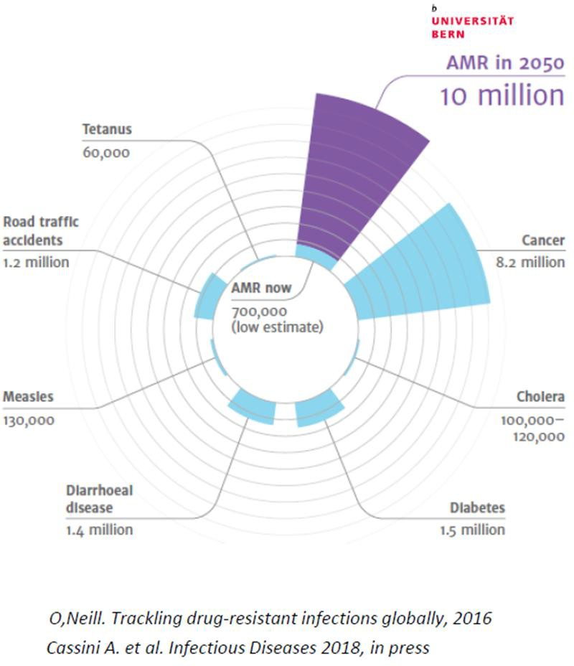
WHO: Geschätzte Todesfälle im Jahr 2050….
AMR= Antibiotika-Multiresistenz

Slide 7
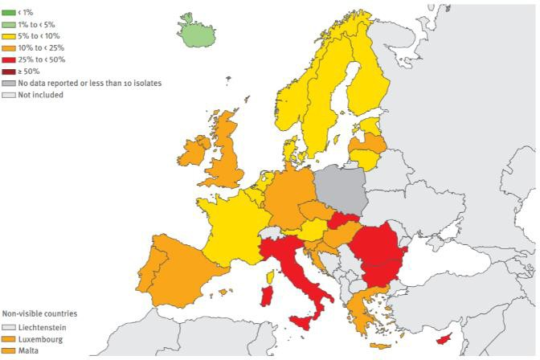
Antibiotikaresistenzen
E.coli & Cephalosporine
ECDC Antimicrobial resistance surveillance in Europe 2014
7

Slide 8
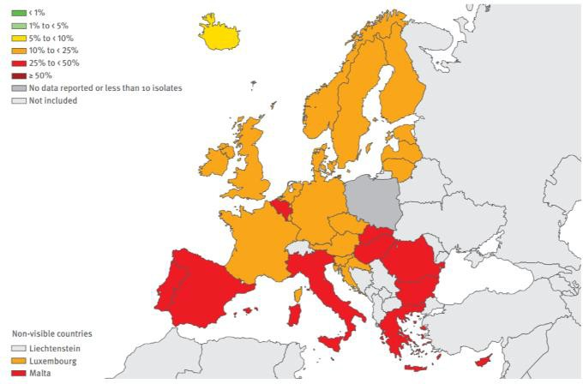
Antibiotikaresistenzen
E.coli & Fluorchinolone
ECDC Antimicrobial resistance surveillance in Europe 2014
8

Slide 9
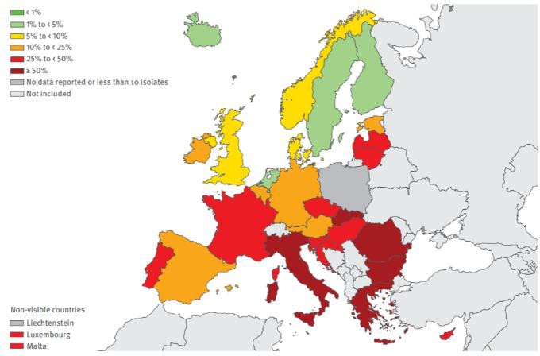
Antibiotikaresistenzen
K. pneumoniae & Fluorchinolone
ECDC Antimicrobial resistance surveillance in Europe 2014
9

Slide 10
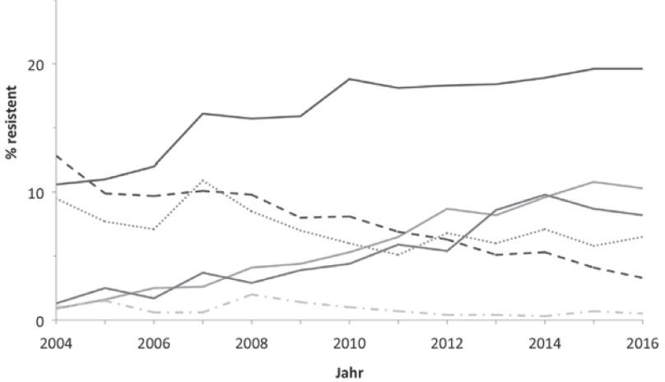
Resistenzen
Wir MÜSSEN unsere Alternativen nutzen!!! !!!!!!!
Fluorochinolon-resist.
E. coli
Cephalosporin-resist.
E. coli
Cephalosporin-resist.
K. pneumoniae
anresis.ch
10

Slide 11
ir
We de
lche alternativen zu Antibiotika haben w
nn?
THERAPEUTISCH:
• Nix machen
• Antiphlogistika: Ibuprofen et al
• Pflanzliche Alternativen
• «Anderes» ☺
PROPHYLAKTISCH
• Lokale Östrogenisierung
• Risikofaktoren eliminieren
• Impfung
• Pflanzliche – andere Möglichkeiten
Wir brauchen Alternativen!!!!!!
11

Slide 12
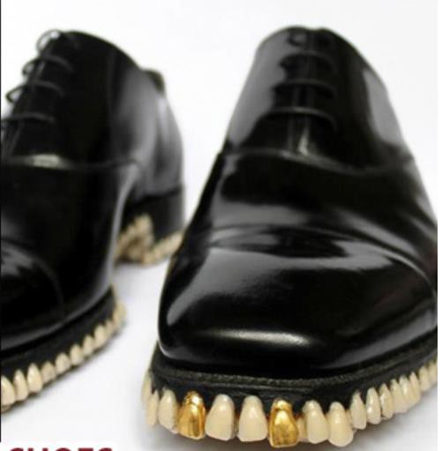
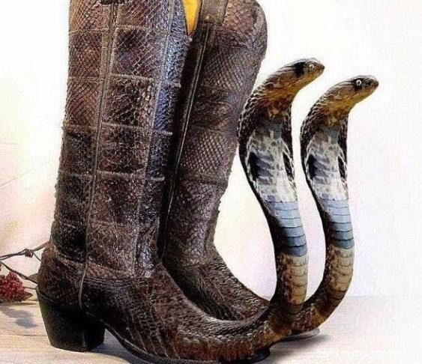
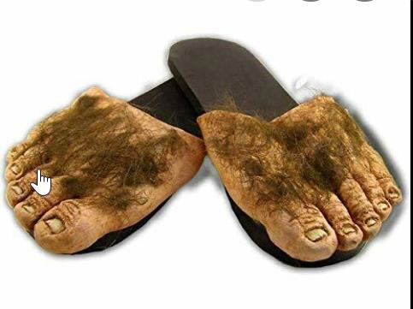
Wir brauchen Alternativen!

Slide 13
…und davon gibt es eine Menge bei unkomplizierten HWI!
….wait and see
Lokale Östrogene
Pflanzliche Stoffe: Femannose®, Angocin®, Canephron®, Cystinol®, Hänseler Blasendragees® etc (….with evidence!)
Antiphlogistika
Impfungen: Urovaxom®, Strovac®
«life style recommendations»
Kontrazeption? Stuhlinkontinenz behandeln

Slide 14
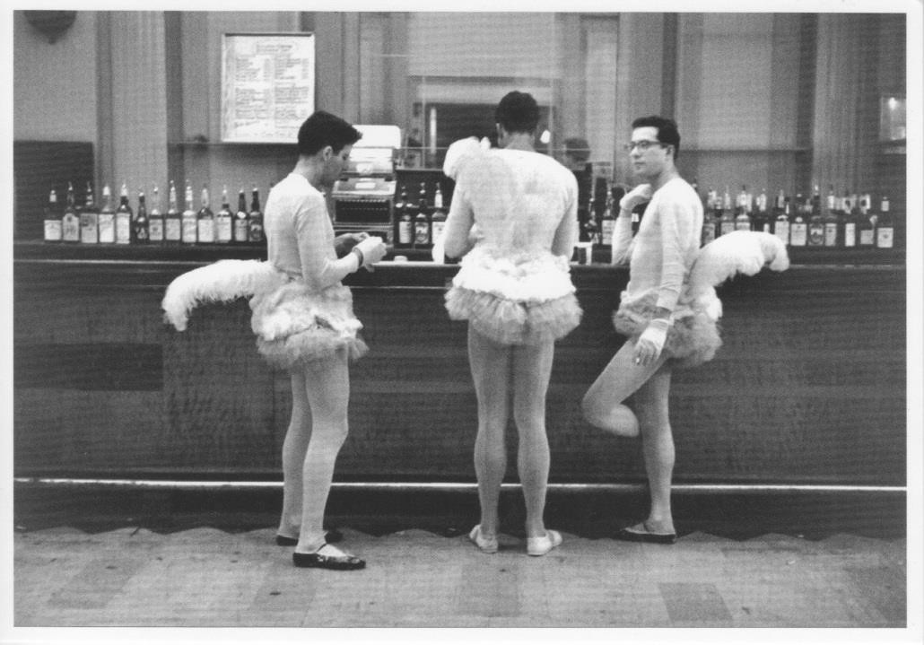
Risikofaktoren elimininieren: Stuhlinkontinenz therapieren! Bottle-Wash empfehlen
Lifestyle-Change
(Effizienz nicht bewiesen):
post-koitale Miktion, «von vorne nach hinten Abwischen», Hot-Tubs/Whirlpools, Fahrradfahren, Baumwollunterwäsche, BMI, zu enge-zu leichte Kleidung, etc
(Aydin A, Int Urogyn J 2015)
14

Slide 15
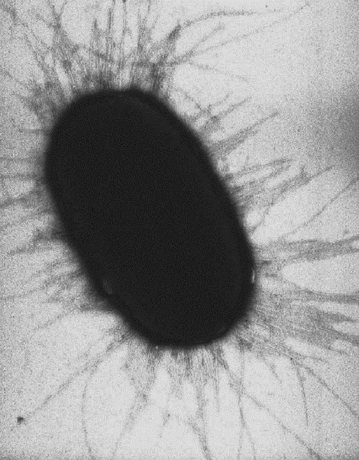
Prophylaxe – D-Mannose
Bindet FimH-Adhesin der Fimbrien
In Gebrauch für Katzen, Hunde, Pferde
Rezidive:
Keine Prophylaxe:
Nitrofurantoin-Prophylaxe:
60%
20%
− D-Mannose: 15%, weniger Nebenwirkungen
Altarac S, BJU Int 2014 Kranjcec
B, World J Urol 2014
15

Slide 16
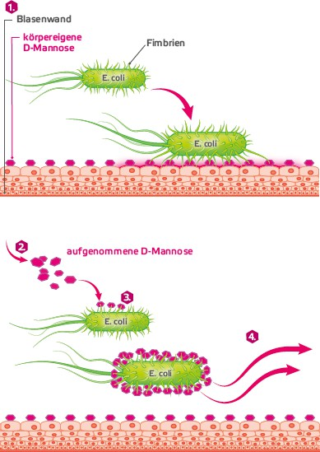
Wirkprinzip D-Mannose
Ursache
Blasenentzündungen werden hauptsächlich durch das Darmbakterium E. coli verursacht. An der Oberfläche der Schleimhautzellen in der Blase sitzen D-Mannose- Reste, an denen die zuckerliebenden E. coli-Bakterien bevorzugt anhaften und so durch die Abwehrreaktion des Körpers die Entzündung verursachen.
Wirkung
Der Hauptinhaltsstoff, die D-Mannose, gelangt innert einer Stunde¹ nach der Einnahme unverändert über den Blut- kreislauf in die Blase.
Die D-Mannose bindet sich dabei an die E. coli Bakterien und verhindert so aktiv, dass diese an die Schleimhaut der Blase und der Harnwege andocken und Entzündungen verursachen.
Die E. coli Bakterien werden bei diesem Vorgang nicht abgetötet, sondern inaktiviert und mit dem Urin ausge- schwemmt. Es entsteht keine Resistenzentwicklung.
Quelle: ^{1.} Domenici et al. (2016): D-mannose: a promising support for acute urinary tract infections in women. A pilot study. European Review for Medical and Pharmacological Sciences 20, 2920- 2925.

Slide 17
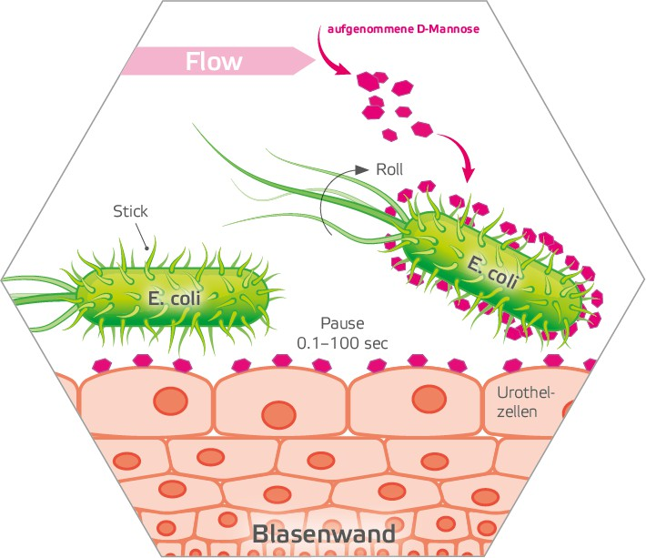
Stick-and-roll sowie catch-bond der pathogenen E. coli Bakterien
D-MANNOSE in der Akutbehandlung
E. coli-Bakterien, die sich mit ihren Fimbrien an die Blasenwand angeheftet haben, bewegen sich im sogenannten Stick-and-roll Mechanismus fort. Dadurch werden fortlaufend bereits an die Blasenwand gebundene Fimbrien wieder gelöst.
Schwimmende D-Mannose kann an die abgelösten Fimbrien der E. coli-Bakterien binden und so auch zunächst gebundene E. coli-Bakterien ausspülen (catch-bond).

Slide 18
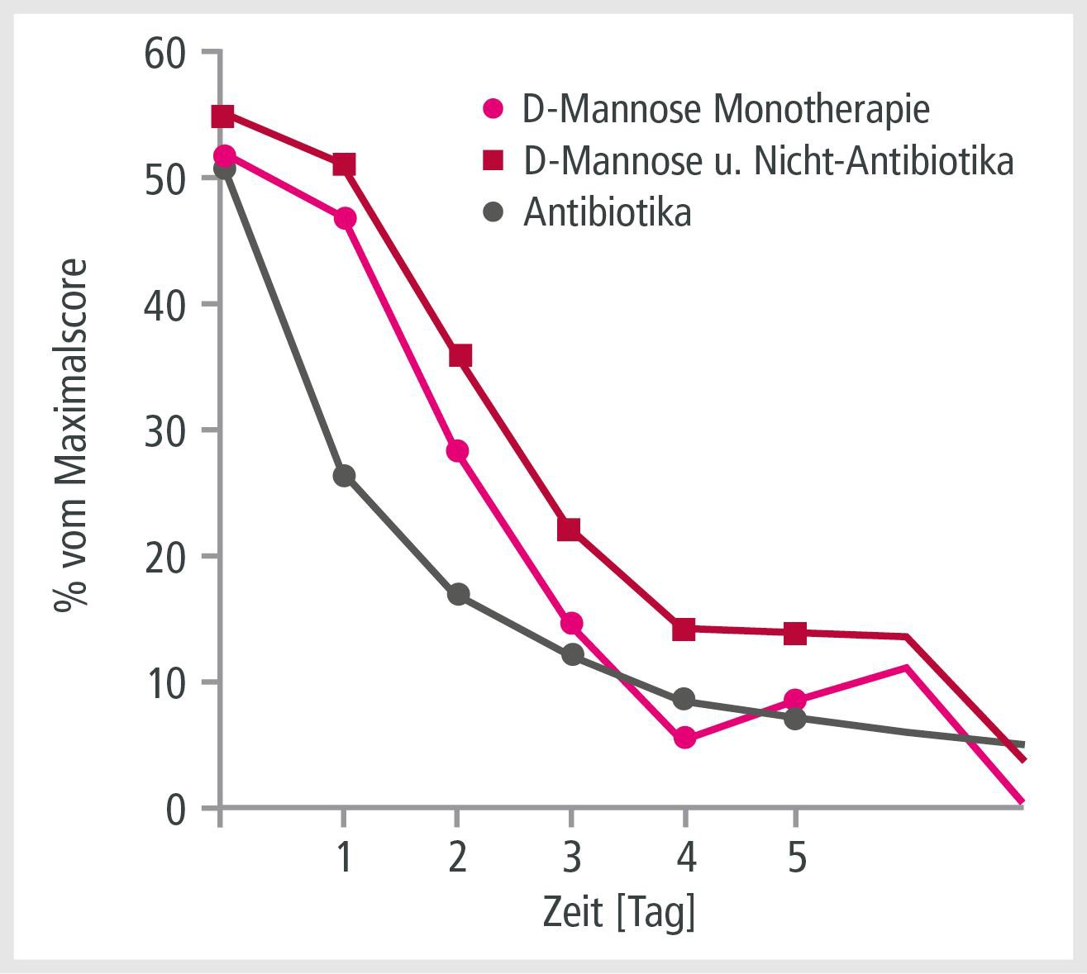
Schnelle und gute Wirkung von D-Mannose bei unkomplizierter, akuter Blasenentzündung
D-Mannose zeigt eine hohe Symptomlinderung bereits ab dem
3. Behandlungstag
D-Mannose zeigt eine überzeugende Heilungsrate
D-Mannose ist eine vielversprechende Alternative zu einer Antibiotikabehandlung
Quelle: Wagenlehner, F.; Lorenz, H.; Ewald, O.; Gerke, P. Why D-Mannose May Be as Efficient as Antibiotics in the Treatment of Acute Uncomplicated Lower Urinary Tract Infections - Preliminary Considerations and Conclusions from a Non-Interventional Study. Antibiotics 2022, 11, 314. *post-hoc Analyse einer prospektiven, nicht-interventionellen Studie kombiniert mit verfügbaren Studienergebnissen zu Antibiotika

Slide 19
Ist die Wirkung von D-Mannose belegt?
100%
80%
40%
n=308
D-Mannose – Klinisch belegt*:
Patientinnen ohne HWI (%)
80%
Nach einer 7-Tage-Behandlung von akuten Blasenentzündungen mit Ciprofloxazin wurden 308 Frauen mit rezidivierenden Harnwegsinfekten eingeschlossen
Während 6 Monaten wurden täglich behandelt:
103 Frauen mit 2g D-Mannose
103 Frauen mit 50mg des Antibiotikums Nitrofurantoin
102 Frauen erhielten keine Prophylaxe
Mit D-Mannose waren nach 6 Monaten hoch signifikant mehr Frauen ohne Harnwegsinfekte (80% von 103 Frauen) als Frauen ohne Prophylaxe (40% von 102 Frauen)
D-Mannose war gleich wirksam wie das Antibiotikum Nitrofurantoin
60%
40%
20%
0%
0
1
2
3
Monate
4
5
6
Prophylaxe bei wiederauftretenden Harnwegsinfekten*
*Quelle: Kranjcec B. et al (2014): D-mannose powder for prophylaxis of recurrent urinary tract Infections in women: a randomized clinical trial. World J. Urol. 32.79–84.

Slide 20
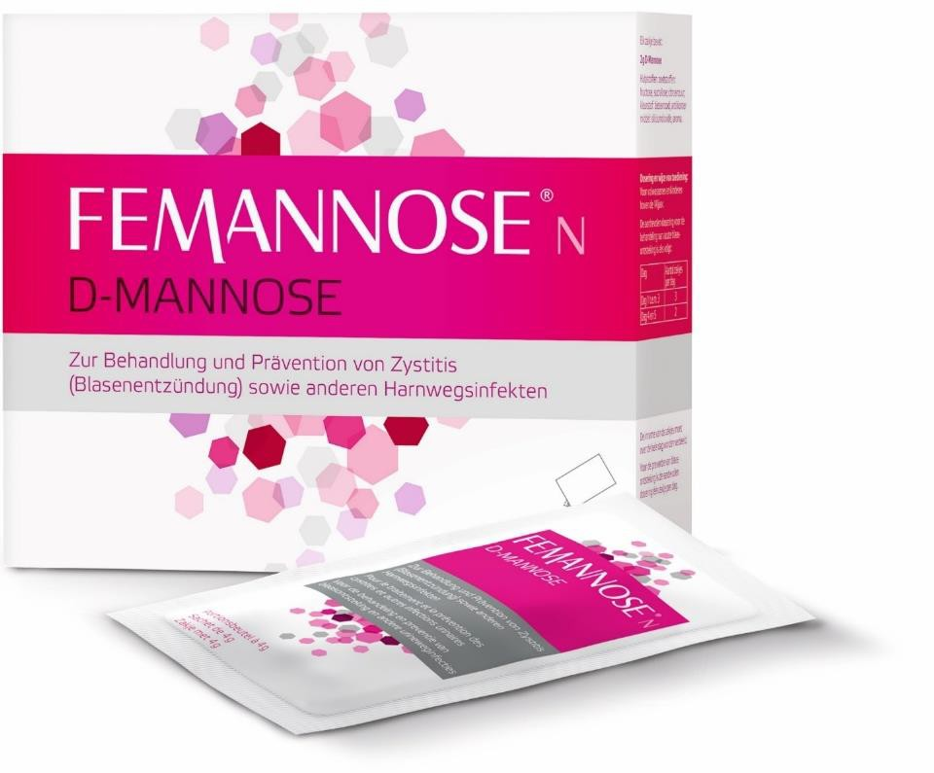
Zur Akutbehandlung und Vorbeugung bei Blasenentzündungen
FEMANNOSE® N mit dem natürlichen Inhaltsstoff D-Mannose – zur Akutbehandlung und tiefdosiert zur Vorbeugung von unkomplizierten unteren Harnwegsinfektionen
2g D-Mannose
E. coli Bakterien werden inaktiviert und mit dem Urin ausgeschwemmt
Glutenfrei, laktosefrei
Vegan
Für Diabetiker geeignet (0.3 BE)
PRODUKTNUTZEN
Schneller Wirkeintritt: bereits nach einer Einnahme möglich
Für Erwachsene und Jugendliche ab 14 Jahren
Ohne Nebenwirkungen oder Interaktionen mit
Medikamenten
Dauerhafte Anwendung für Prävention
Medizinprodukt
Keine Störung des Mikrobioms

Slide 21
Dosierung
Akute Zystitis:
1.-3. Tag: 3x1 Beutel 4.-5. Tag: 2x1 Beutel
Prophylaxe:
Abends ein Beutel vor dem Schlafengehen

Slide 22
?

Slide 23
Kritikpunkte….
Einschlusskriterium: «clinically suspected urinary tract infection»….
Keine mikrobiologische Bestätigung, kein Ausschluss Vaginalinfektion!!!
Bladder Pain
Syndrome
OAB
HWI

Slide 24
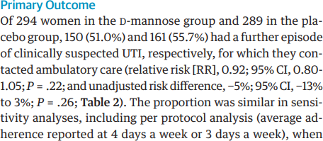
Compliance bei der Einnahme?
2/3 der Patientinnen nahmen D-Mannose 3x pro Woche ein
-> Unterdosierung der Mannose

Slide 26
Therapie / Prophylaxe
Impfung
Urovaxom: 18 E.coli Stämme: HWIs halbiert (Bauer HW, Eur Urol 2005)
D-Mannose: reduziert HWI um bis 60%
Cranberry: «not recommended» (Jepson RG, Cochrane 2012)
Vitamin C, Lactobacilli: schwache Datenlage
Lokale Östrogene
26

Slide 27
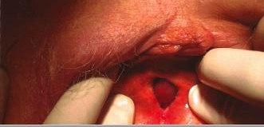

Slide 28
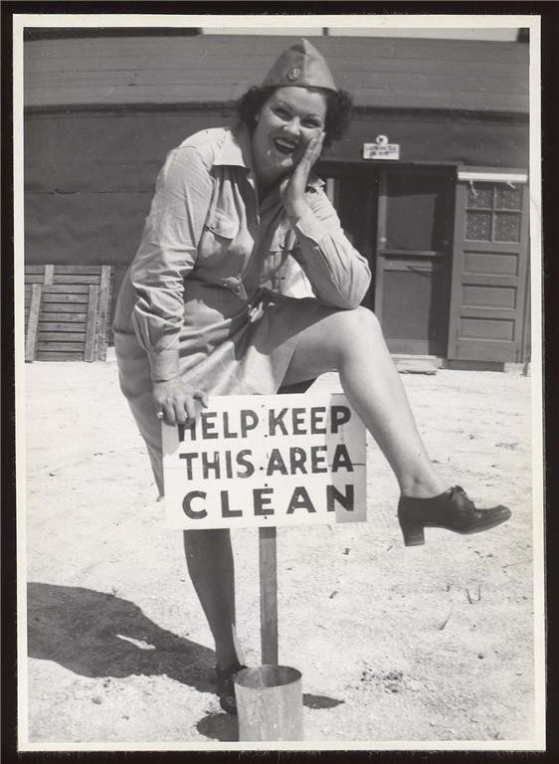
Lokale Atrophie und andere Faktoren
Kann trotz systemischer Östrogene auftreten!
Therapien: Zäpfchen (zB OrthoGynest) vs Tabletten (zB Vagigem) vs Creme (zB OestroGynaedron)
Sehr gute Datenlage zur Prophylaxe bei HWI!!!!!!

Slide 29
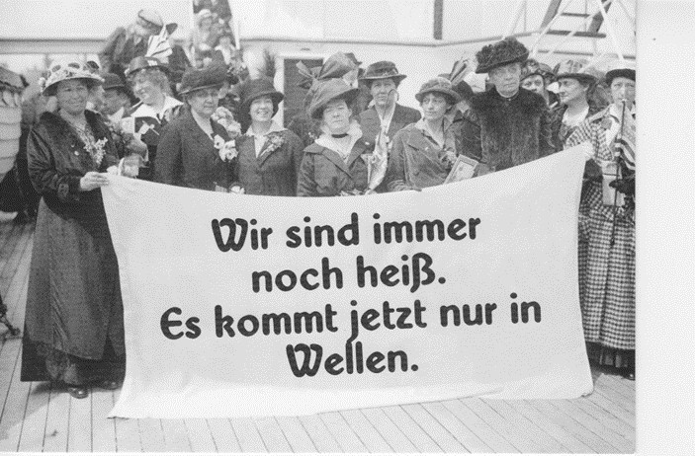
Symptome Atrophie
Brennen, Fremdkörpergefühl
Dyspareunie
Vaginalinfekte
Blutungen
Inkontinenz
Harnwegsinfekte

Slide 30
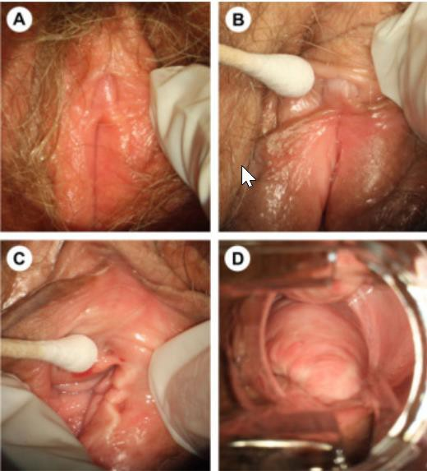
Diagnose und klinische Befunde
Beschwerden
Trockene, glänzende Haut
Fehlende vaginale Fältelung
Verlust des subkutanen Fettgewe
Verkleinerung des Introitus
Empfindlichkeit des Gewebes

Slide 31
Unterscheide: Oestriol-Ostradiol
Soffwechselprodukt des Oestriols Ca. 10x schwächer als das Oestriol

Slide 32
Therapieoptionen der Atrophie
Systemische Therapie | Lokale Therapie | Bemerkungen
Östrogene |  | 25% haben NICHT ausreichende Effektivität für Atrophie
SERMS (Ospemifene)
 | Befeuchtende Mittel | Variable Qualität, oft kein langdauernder Effekt
 | Vaginale Östrogene | Gold Standard Evidence-Based
 | Laser (CO2; Erbium) | Vielversprechende Daten, langfristige randomisierte Studien erforderlich
 | DHEA Testosteron | 12 Monatsdaten, keine systemischen Wirkungen Limitierte Daten, keine zugelassene Option

Slide 33
Vergleich niedrig dosierter Oestrogene
Präparat | Oestrogen | Galenische Form | Besonderheiten
Kadefemine® Ovula | 0,03 mg Estriol | Ovula | Lagerung
Gynoflor | 0,03 mg Estriol (E3) (+ 50 mg lactobacille) | Vaginaltabletten | Muss gekühlt aufbewahrt werden
Vagifem | 0,01 mg Estradiol (E2) | Tabletten mit Applikator | Längere Halbwertszeit Applikator: Verletzungen? Wird weiter metabolisiert
Blissel | 0,05 mg Estriol (E3) | Gel mit einzelnen Applikatoren | Applikator: Verletzungen? Abfall

Slide 34
Zusammenfassung
Wir müssen bei unkomplizierte HWI Alternativen zu Antibiotika einsetzen, Resistenzen!
Es gibt evidenzbasierte pflanzliche Alternativen, wir müssen sie nur nutzen!
Lokale Östrogene nicht vergessen, D-Mannose nicht vergessen!

